Slide 1
Beschleuniger-Aktivitäten aktuell.
Reinhard Brinkmann -M-
Fokus vorwiegend auf Neuigkeiten aus den Themenkreisen, die im Betriebsseminar nicht im Vordergrund stehen

Slide 2
(RB Bereichsversammlung 10. März 2011)
ILC?
CW?
HERA?
ARD?
ESS?
injector
linac

Slide 3
Kommentar zum XFEL Betrieb
Konstellation „DESY betreibt den XFEL Beschleuniger für die XFEL-GmbH“ ist ungewohnt – die Praxis wird aber weitgehend so sein wie wir das jetzt kennen:
  Organisation des Betriebs im Rahmen unserer M-Matrixstruktur
  Betrieb zusammen mit unseren anderen Maschinen vom BKR aus
  Aufstellung eines Maschinenkoordinations-Teams zu gegebener Zeit
Anstrengungen des DESY Managements, zur Verstärkung unseres Betriebspersonals für XFEL zusätzliche Ressourcen einzuwerben
Eine gute Vorbereitung auf den zukünftigen XFEL Betrieb ist elementar wichtig! Mit FLASH haben wir dazu beste Voraussetzungen und Synergien (Entwicklung und Erprobung von Diagnostik, Prozeduren, Automatisierung, Ausbildung von Schichtgängern, etc.)

Slide 4
European Spallation Source (Lund, Schweden)
Deutschland wird zum Projekt beitragen, Beteiligung von Helmholtz-Zentren vorwiegend auf dem Gebiet Neutronen-Beamlines/Experimente; für DESY Möglichkeit einer Beteiligung beim (supraleitenden) Beschleuniger nach Fertigstellung XFEL (kurzfristig keine Entscheidung!)
Aktuell Beteiligung an Design-update Phase „auf kleiner Flamme“
  Beratung der ESS Projektleitung
  Einbringen von Expertise bei Beschleuniger-Modul Design
  Vorstudie zur Nutzung der AMTF für Cavity & Modul Tests

Slide 5
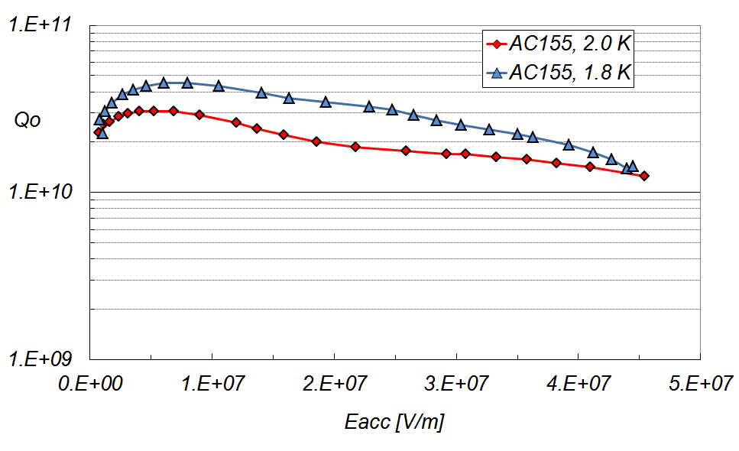
ILC
Technical Design Report bis Ende 2012
DESY (FH & M) stark beteiligt an Cavity F&E Programm (u.a. EU-FP7 HiGrade)
Durch XFEL solide technische Basis, Industrialisierung und Kosten-Referenz, durch FLASH & XFEL Betriebserfahrung → DESY sehr gut aufgestellt für Beteiligung an möglichem zukünftigen ILC Projekt (an anderem Standort), aber:
  Mittelfristig ist finanzielle und politische Situation schlecht zur Genehmigung eines solchen multi-Mrd. Projekts
  Der optimale Fall neuer Physik (insbesondere Supersymmetrie) bei ILC-Energien wird von den vorliegenden LHC-daten nicht indiziert
  → Beteiligung am Bau eines ILC ist zZ nicht Teil der mittelfristigen (Periode 2015-19) Strategie des M-Bereichs

Slide 6
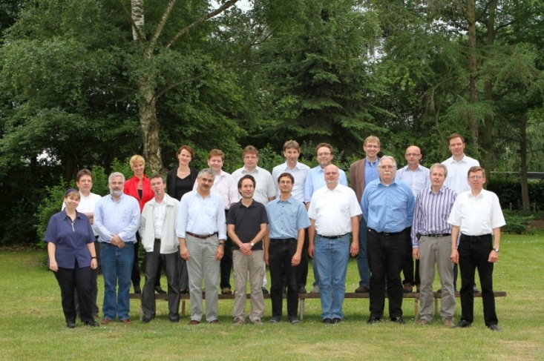






Beschleunigerforschungsprogramm ARD in der HGF
Positive Senatsentscheidung 1.6.2011 – Auftaktmeeting bei DESY am 7. Juni!
Aufwuchs durch Sen.Komm. empfohlen, Entscheidung Okt 2011
Incl 2.2MEUR HGF-Ausbau in SdM
Continuation in PoF-III tbd

Slide 7
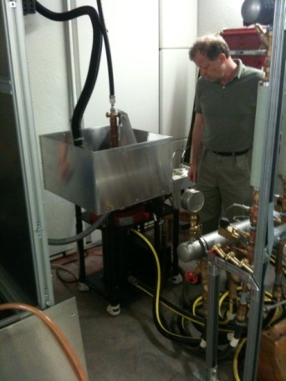
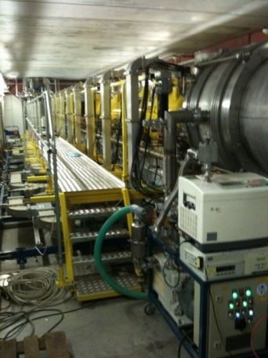
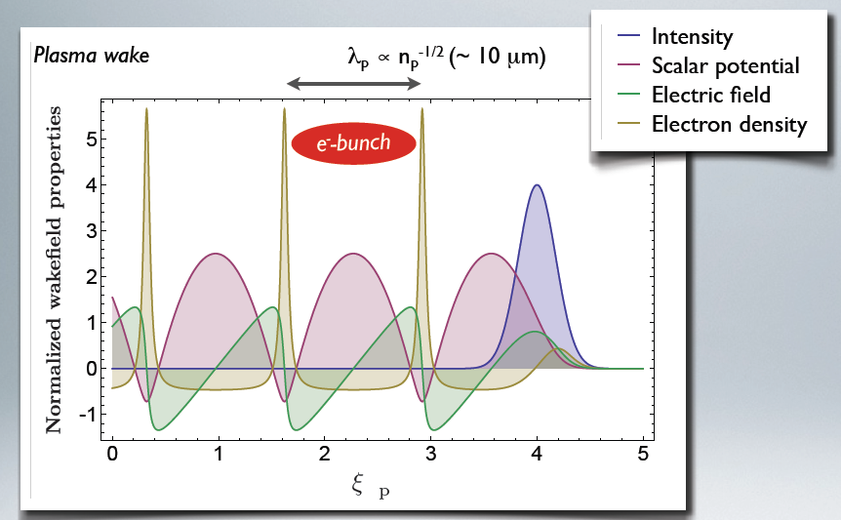
DESYs Programm innerhalb ARD
Supraleitende Hochfrequenztechnologie im Dauerstrich Modus (CW)
  Mitarbeit bei sc RF-gun Entwicklung, Modul-Tests mit CW und quasi CW, Verfahren für hohe cavity Q-Werte
Femtsosekunden Elektronen-Bunche und WW mit Photonen
  Erzeugung und Strahldynamik, Diagnostik, Synchronisation, Seeding-Konzepte
Plasmabeschleunigung
  Injektion externer fs-Bunche in eine Laser-getriebene Plasmawelle (zuerst REGAE, später FLASH (II))
  Strahlgetriebene Plasmaanregung mit speziell geformten und/oder periodisch modulierten Bunchen, zuerst bei PITZ, später FLASH (II)

Slide 8
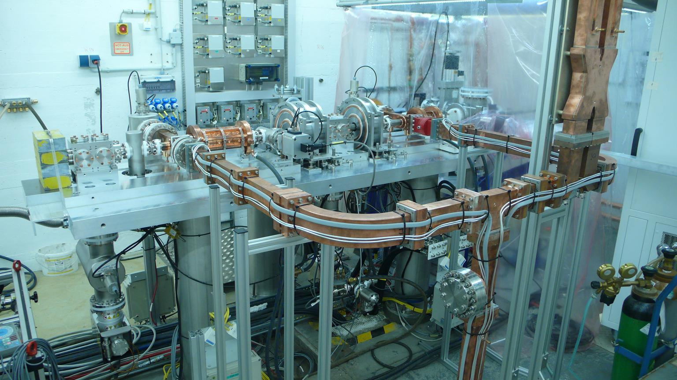
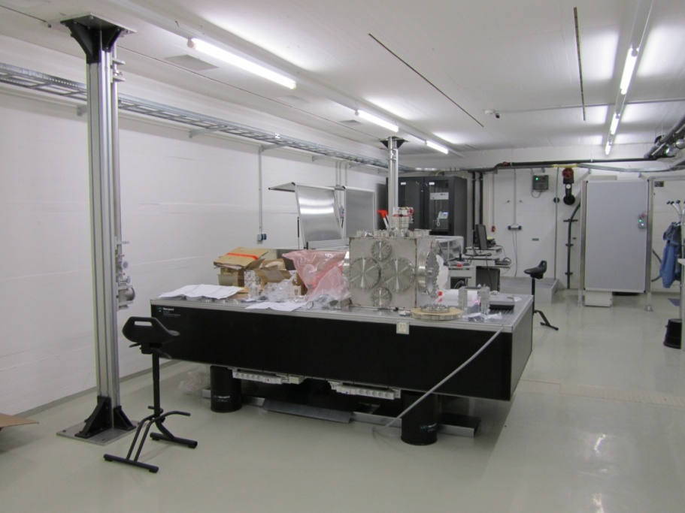
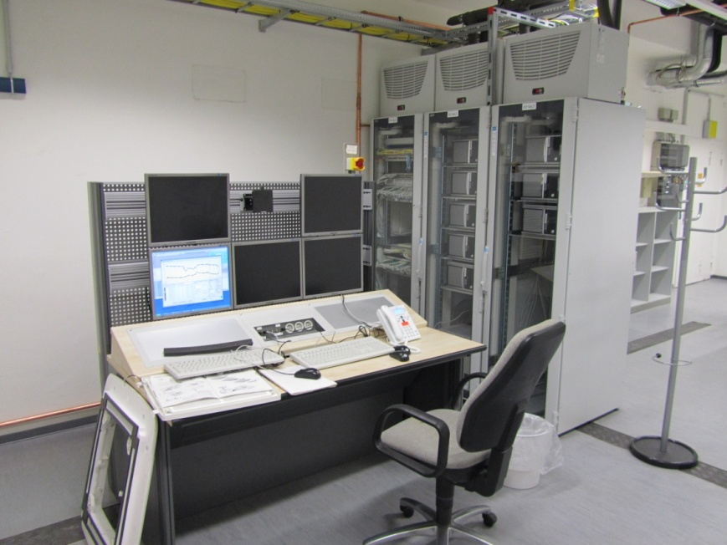
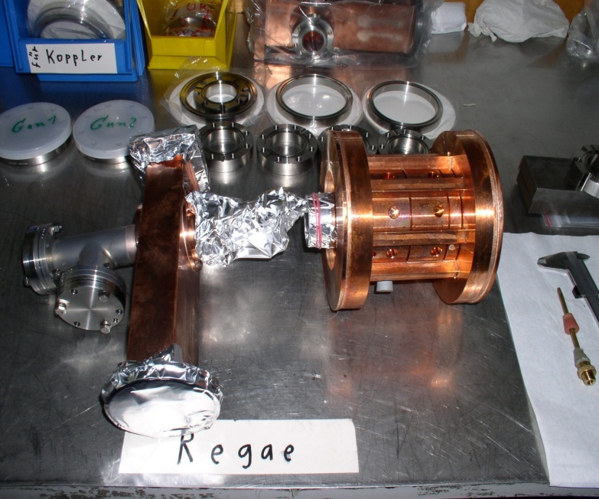
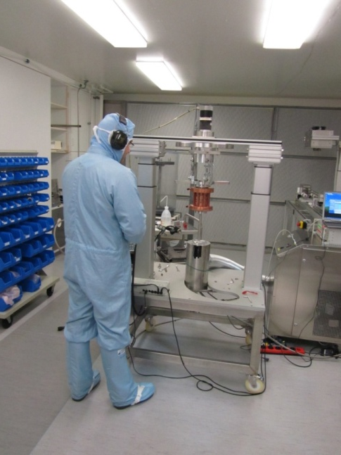
Relativistic Electron Gun for Atomic Exploration (Kollaboration mit D. Miller/CFEL)

Slide 9
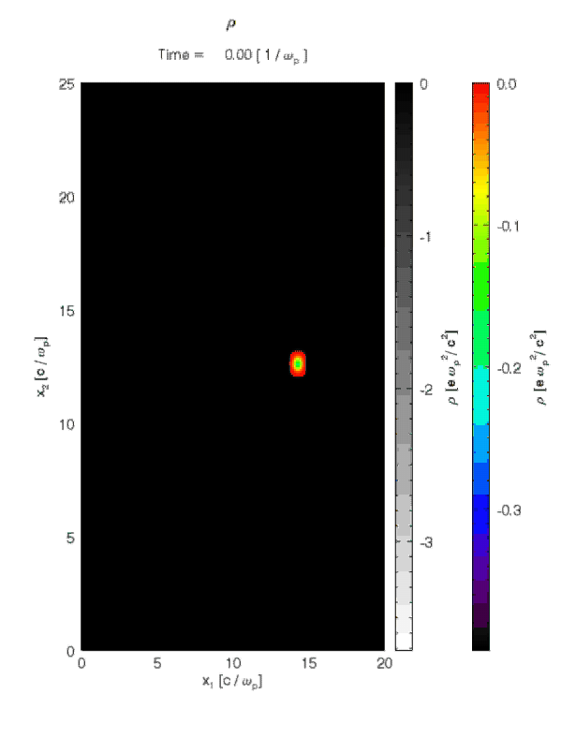
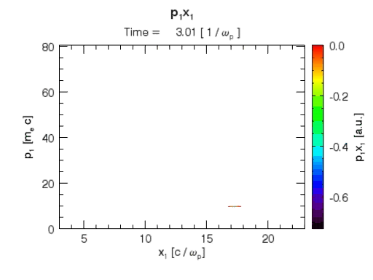
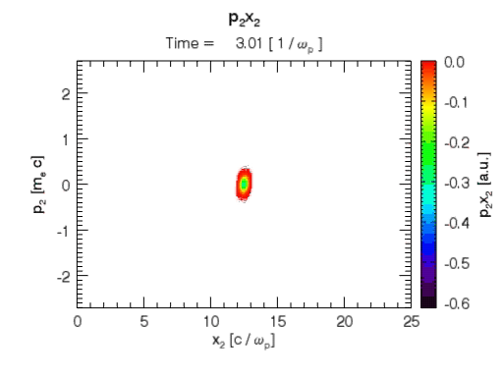
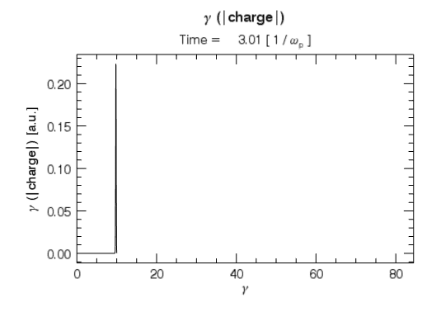
Neue Simulationsergebnisse 200TW Laser: (J. Osterhoff)
1/ω_{p} = 50fs
(gesamt ca 0.8cm Beschl. Strecke)

Slide 10
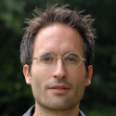
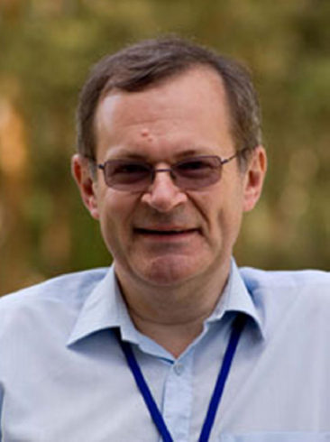
Neue Berufungen für Beschl. Physik an der Uni HH
W3 Professur Florian Grüner
(zuvor LMU München)
Koordinator für Plasmabeschl.-Aktivitäten bei DESY & Uni-HH
W3 Professur, Humboldt-Preisträger Brian Foster
(zuvor University of Oxford)

Slide 11
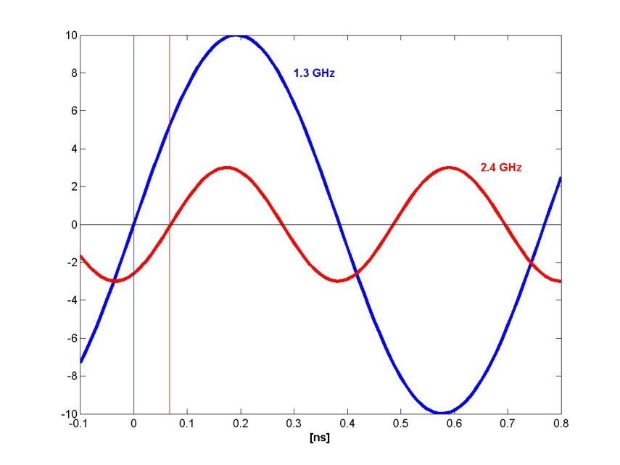
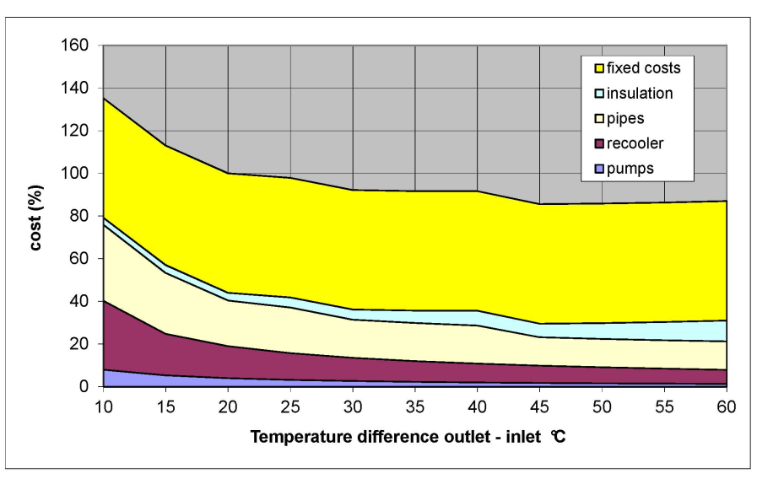

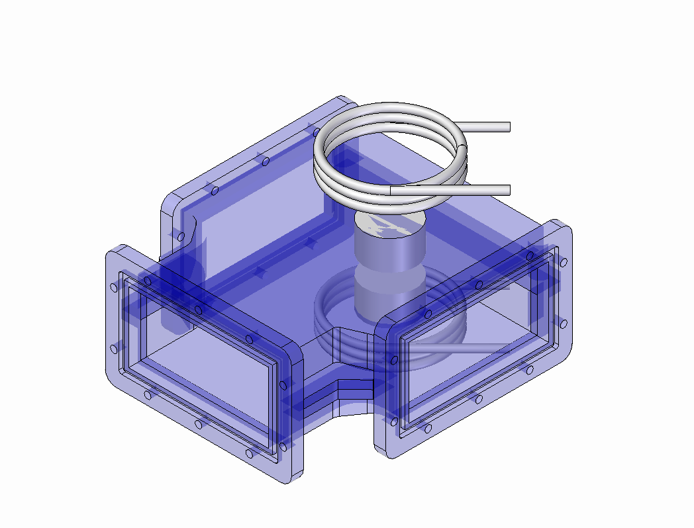
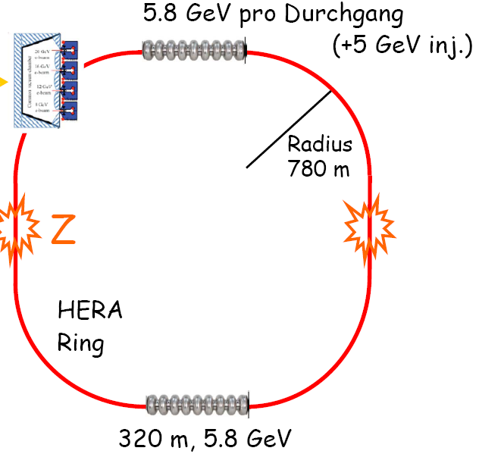
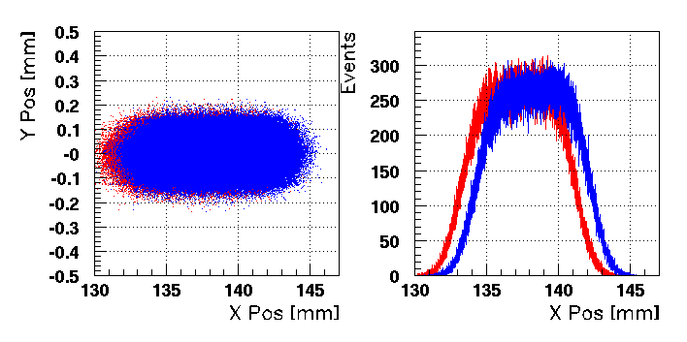
Ideenmarkt – bereits die dritte Runde! (12. Sept.)
Approaching Planck Length

Slide 12
Technisches Seminar M (B. Racky, M. Bieler).
Ziele
  Informationsaustausch und Vernetzung der MA des M- Bereichs unter Einbeziehung von Interessenten aus Zeuthen und von FS
  Ausgangspunkt für vertiefende Schulungen oder Fortbildungsveranstaltungen
Themen
  Beschleunigertechnologie und -komponenten
  Anlagen und Einrichtungen des M- Bereichs, ggf. Organisation von Führungen
  Methoden und Technologien, die zur Zuverlässigkeit des Beschleunigerbetriebs beitragen können
  Aktuelles aus den Gruppen und Laboren
  Themen von großem bereichsübergreifendem Interesse werden weiterhin bei KITE behandelt.
  Vorschläge für Wunschthemen oder eigene Beiträge sind willkommen!

Slide 13
Technisches Seminar M.
Personen
  Vortragende: alle MA
  Moderation: GL des M- Bereichs
  Organisation: B. Racky, M. Bieler
Ort und Zeit
  jeden 1. Freitag des Monats 10:00 Uhr
  Geb. 30b, Raum 459
Information
  Einladungen per E-mail über GL
  Aushänge in den Gebäuden
  Folien demnächst im Web

Slide 14
Vielen Dank für Ihre Aufmerksamkeit!

